Slide 1
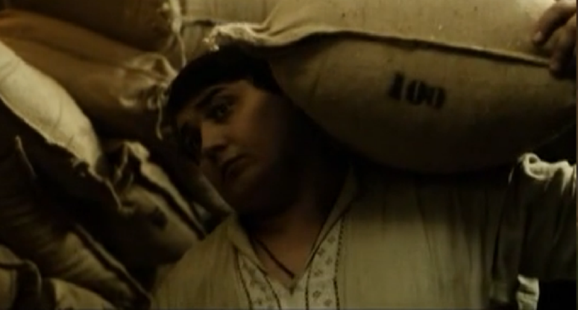
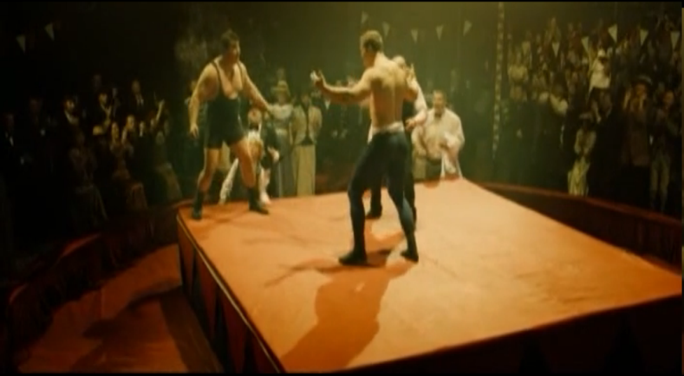
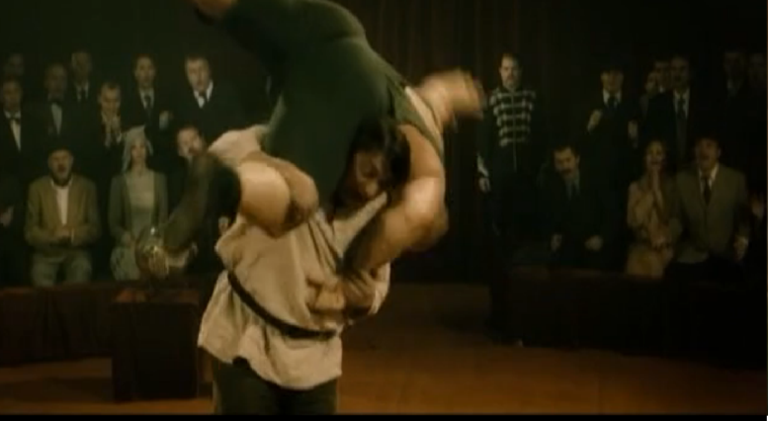
Морально – етична проблематика твору « Неймовірні пригоди Івана Сили»

Slide 2
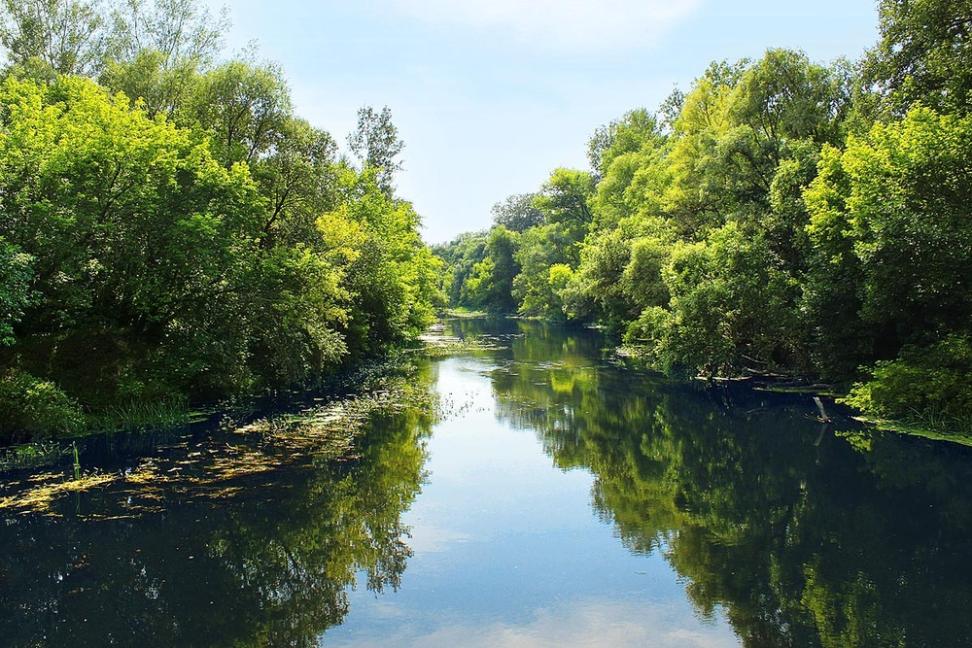

Slide 3
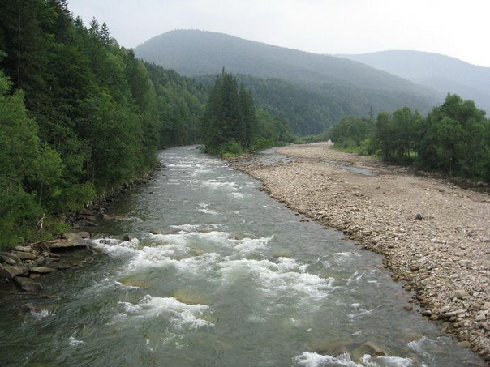

Slide 4
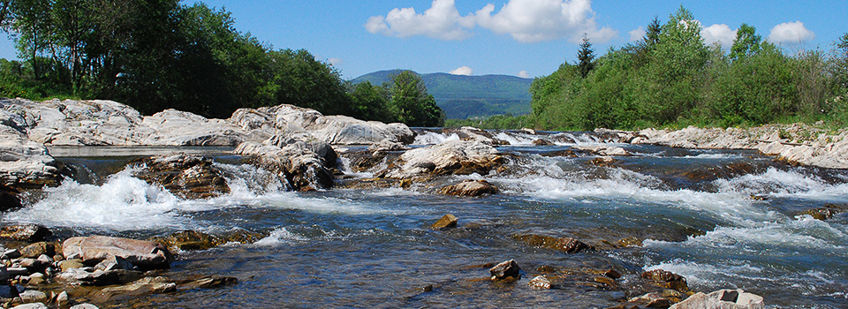

Slide 5
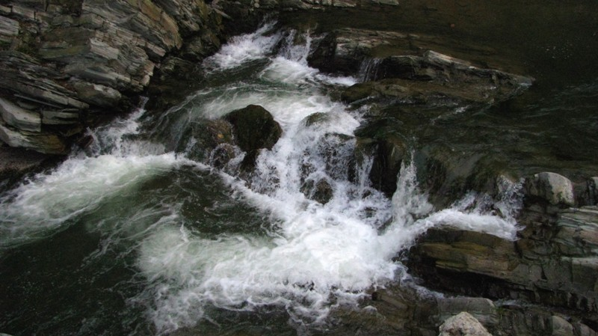

Slide 6
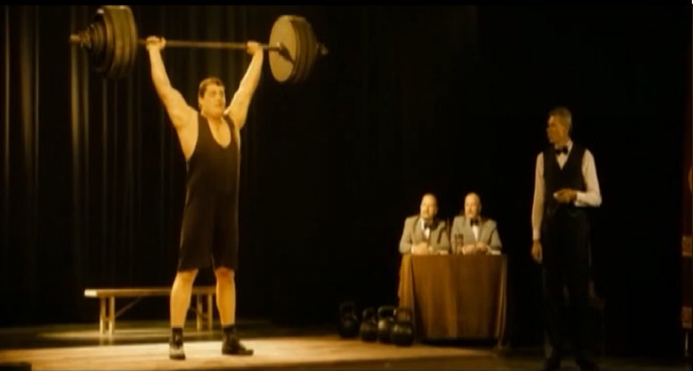
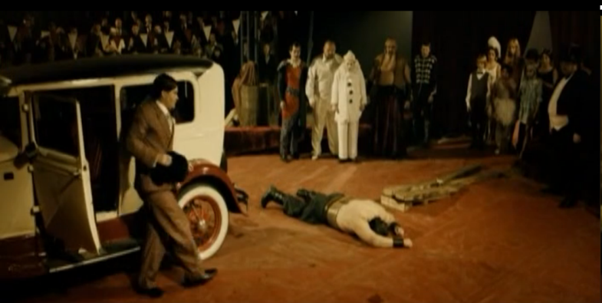
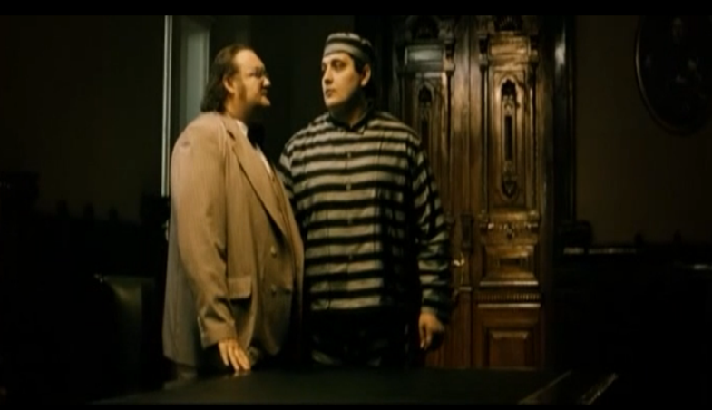
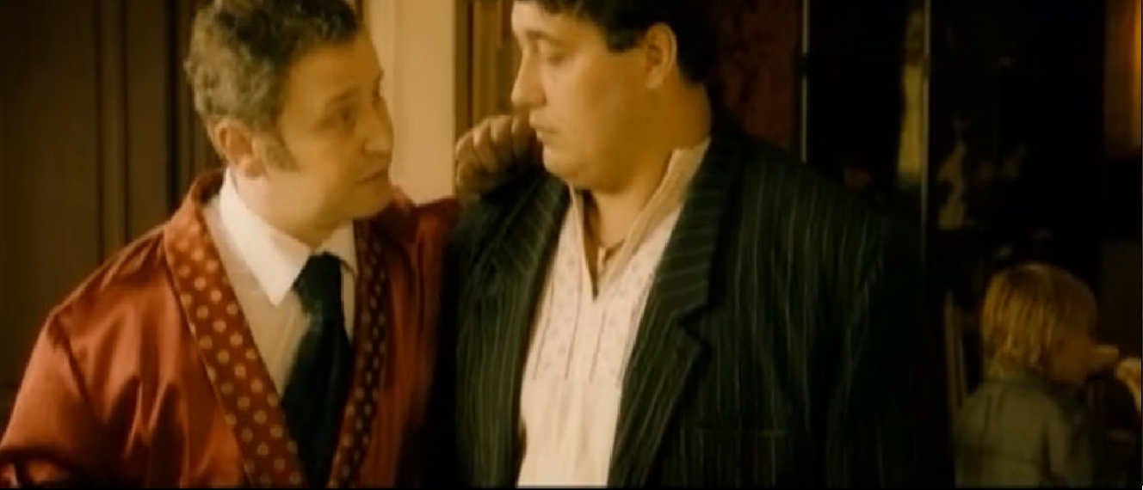
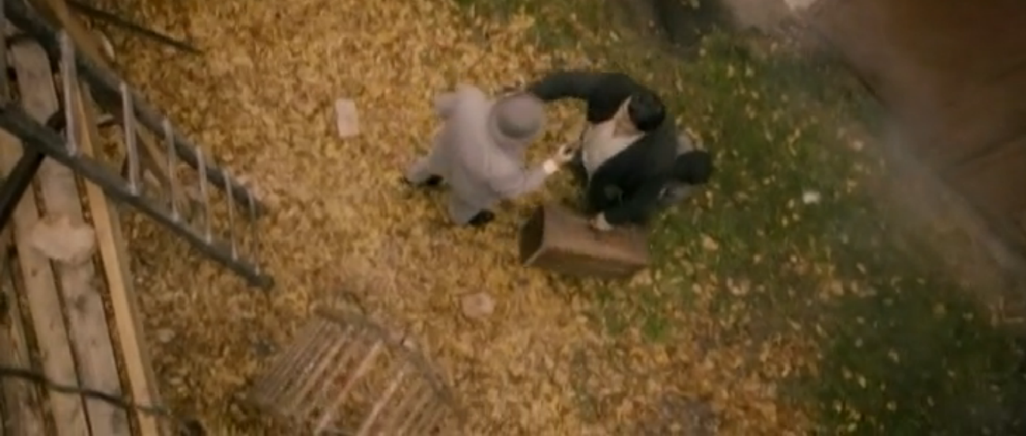
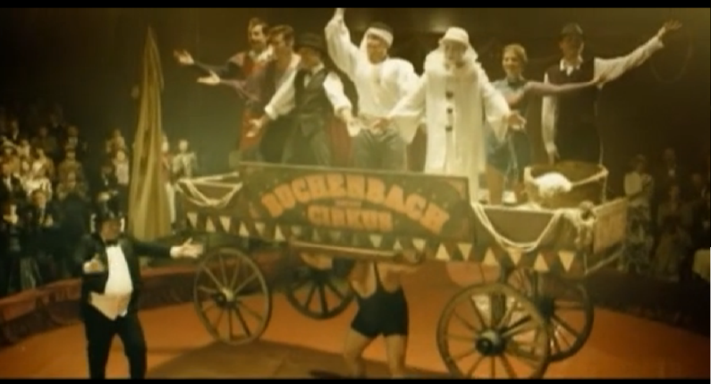

Slide 7
Тема уроку. Морально – етична проблематика твору: добро і зло, справжня дружба і любов, чесність і підступність.

Slide 8
Добрі справи Івана Сили
Врятував Міху від крамарів
Допоміг Голому втекти від Фікси
Заставив Міху повірити у доброту
Допоміг повернути у цирк коні добро
Передав колишній коханій перстень
Прославив Республіку
Змінив погляди детектива на життя

Slide 9
Порівняльна характеристика образів
Життєві події | Іван Сила |  | Карлик Піня
Дитинство | Матір не пам’ятав , зростаючи сиротою |  | Багато пережив. І це зробило капосним до неймовірності
Родина | Батько,сестричка, братики |  | Батьки відцуралися, жив у дитячому будинку
Друзі | Ніхто з циркачів не роз’їхався – не хотіли залишати Івана на самоті. |  | Ніколи не мав рідної душі
Професія | Серце відкрите світу |  | Сумніших істот за клоунів у цирку не буває
Життєве кредо | Як ти до людей, так і люди до тебе | Несамовита праця над собою зробила його циркачем

Slide 10
карлик Піня
агент Фікса
Брякус
Міха
ІВАН

Slide 11
Найбільший вплив на Міху ( змінив спосіб життя підлітка, допоміг адаптуватися у суспільстві, заставив повірити, що добро переможе все негативне ).
Дав змогу повністю реалізувати себе в ролі тренера доктору Брякосу, відчути радість перемоги за вихованця.
Сприяв переосмисленню духовних цінностей детективом Фіксою.
Повернув віру у людську доброту карлику Піні, що дало змогу маленькому клоуну влаштувати особисте життя.

Slide 12
Метод « Незакінчене речення ».
На уроці я дізнався про…
Зрозумів, що…
Вважаю, що…

